Slide 1
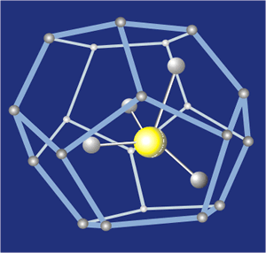
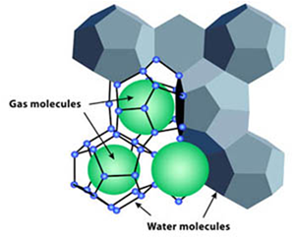
הידראט
מולקולה של מתאן
כלואה ב"כדור" המורכב ממולקולות מים

Slide 2
הידראט מצוי במעמקי הים
https://www.youtube.com/watch?v=LajZxIQmZzs&t=4s
או בקטבים, סיביר....
https://www.youtube.com/watch?v=iJQzyBqZeZc&t=111s
חומר בעירה עתידי
https://www.youtube.com/watch?v=_rQkTBC0Rzo

Slide 3
חומרי ריח בגז
גז בישול: C3H8(g) + C4H10(g)
מסה מולארית ממוצעת כ- 50 גרם למול
גז טבעי, מכיל בעיקר CH4(g)
מסה מולארית 16 גרם למול
אוויר (80% חנקן ו- 20% חמצן)
מסה מולארית ממוצעת כ- 30 גרם למול

Slide 4
בלון מלא גז טבעי
https://www.youtube.com/watch?v=wTDZJPOzLzg&t=49s
בלון מלא גז המתקבל מאידוי גפ"מ
https://www.youtube.com/watch?v=BbaMxt6Fego

